Slide 1
Vård och omsorg i glesbygd
Ansökan Socialdepartementet

Slide 2
Bakgrund
Rådet för vård och omsorg i glesbygd – NRF
Utredning: Samordnad utveckling för god och nära vård
Demografiskt försprång
Glesbygdens kontext som försöksområde -skalbarhet
Kontakt med socialdepartementet

Slide 3
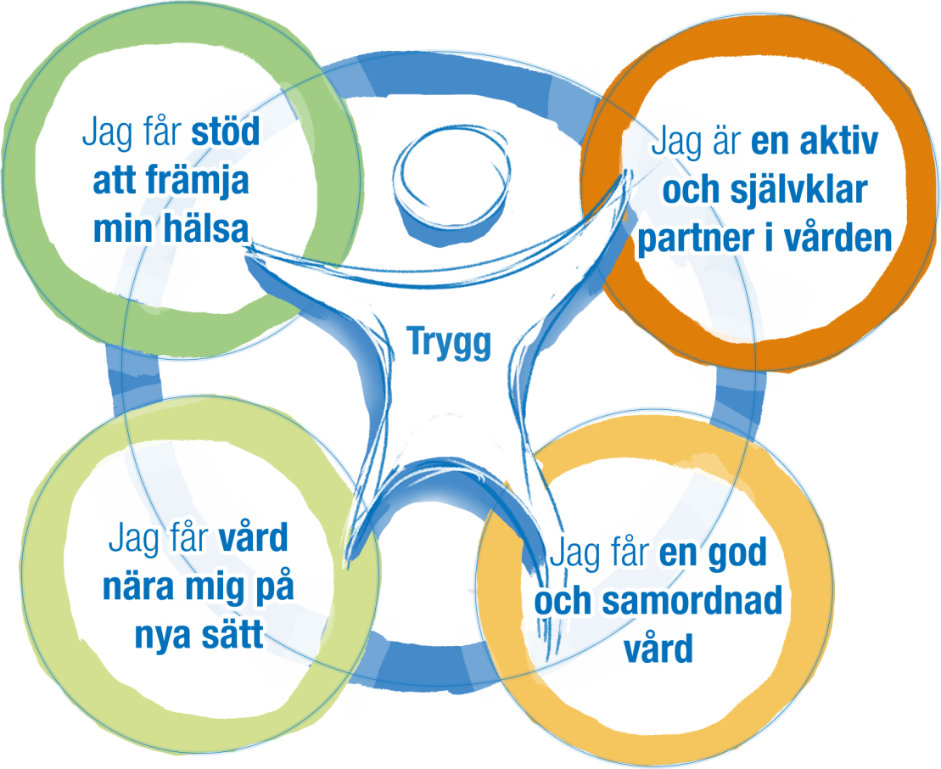

Slide 4
Provytor/ modellområden
Varje län utser sin provyta tillsammans med kommun inom området
Norrbotten: Jokkmokk och Övertorneå

Slide 5
Äskande och tidsperiod
4 mkr/år per landsting/region i 4 år ( ev. start 1 januari 2020)
Vårt äskande av tillfälligt tillskott gäller i första hand ( prel. formulering):
Skapa ändamålsenliga organisationsmodeller och arbetssätt för omställning av hälso-, sjukvårds- och omsorgssystemet och underlätta samverkan mellan såväl offentliga aktörer, privata parter och civilsamhället.
Utredning av möjligheterna till gemensam datainsamling och struktureringen av denna.
Utifrån relevant data bygga hjälpmedel i form av simulerings och optimeringsverktyg.
Skapa en gemensam struktur för utvärdering och FoU
Ansökan till socialdepartementet måndag den 20 augusti

Slide 6
Arbetsplan (när medel beviljats)
Provytorna/modellområdena fastställs ( klart)
Fortsatt förankringsarbete med kommuner och befolkning i de identifierade provytorna/modellområdena
Projektplan skrivs för varje provyta innehållande gemensam struktur och plan för kommunikation med befolkning, beslutsfattare och medarbetare. Plan för harmoniserad gemensam datainsamling som grund för strukturerad utvärdering och simulering för demografisk-, flermåls- och flernivåoptimering. Gemensam plan för utvärdering och fortsatt utveckling
Styrgrupp: Rådet för vård och omsorg i glesbygd
Samordnas med ev Vinnovaprojekt ”Visionsdriven hälsa”

